Slide 1
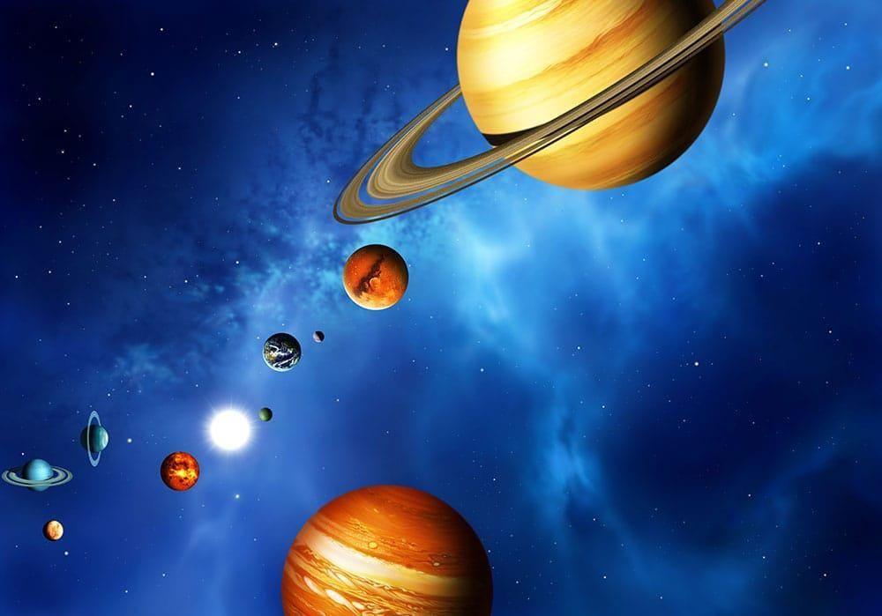
Интерактивная викторина «Космос -это мы»
Выполнила: учитель физики МБОУ СОШ с. Сусанино Глухова О.И.

Slide 2
Правила игры:
Класс делится на команды.
Команды по очереди выбирают вопросы.
На обдумывание ответа дается 30 секунд.
Если ответ правильный , команда получает баллы в соответствии с числом на игровом поле.
Если ответ неправильный- баллы вычитаются. Ход переходит другой команде.
Выигрывает команда, получившая большее количество баллов.
Удачной игры!

Slide 3
100 | 200 | 300
И это всё о нём
400 | 500
100 | 200 | 300
Косморебусы
400 | 500
100 | 200 | 300
Планеты
400 | 500
100 | 200 | 300
Загадки о космосе
400 | 500
100 | 200 | 300
Просто космос
400 | 500

Slide 4
Вопрос 1. Как назывался первый пилотируемый космический корабль?
Ответ: Восток

Slide 5
Вопрос 2. Сколько раз Ю.А. Гагарин облетел вокруг Земли?
Ответ: один раз

Slide 6
Вопрос 3. Сколько минут длился первый космический полет человека?
Ответ: 108 минут

Slide 7
Вопрос 4. Какие слова произнес Гагарин во время старта космического корабля?
Ответ: Поехали

Slide 8
Вопрос 5. Назовите позывной Ю.А. Гагарина во время полета в космос.
Ответ: Кедр

Slide 9
Назовите планету, большую часть которой занимает Мировой океан
Ответ: Земля

Slide 10
Самая близкая к Солнцу планета.
Ответ: Меркурий

Slide 11
Планета красного цвета.
Ответ: Марс

Slide 12
Какая планета из видимых с Земли самая яркая?
Ответ: Венера

Slide 13
Эта планета имеет семь колец.
Ответ: Сатурн

Slide 14
Первым овощем, выращенным в космосе, стал
Ответ: Картофель

Slide 15
Как звали животных, совершивших первый в истории орбитальный полёт в космос?
Ответ: Белка и Стрелка

Slide 16
Как называется костюм космонавта?
Ответ: Скафандр

Slide 17
Как называется место, откуда запускают в космос ракеты?
Ответ: Космодром

Slide 18
Как расшифровывается МКС?
Ответ: Международная
космическая станция

Slide 19

Ответ: Ракета

Slide 20
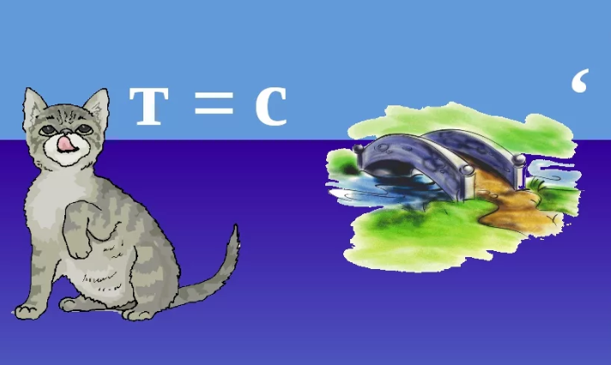
Ответ: Космос

Slide 21
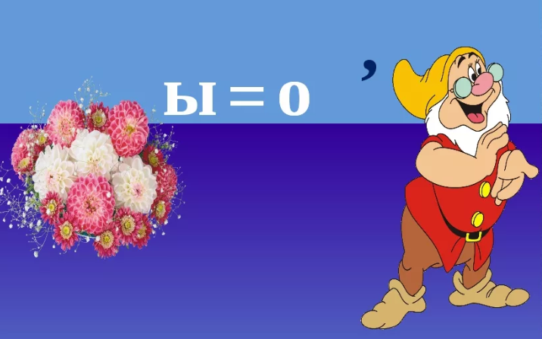
Ответ: Астроном

Slide 22
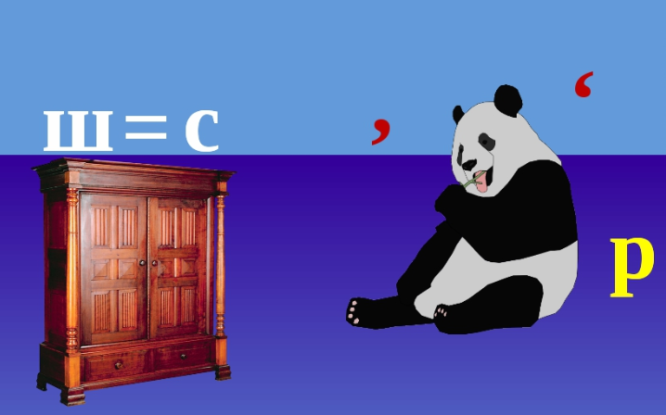
Ответ: Скафандр

Slide 23
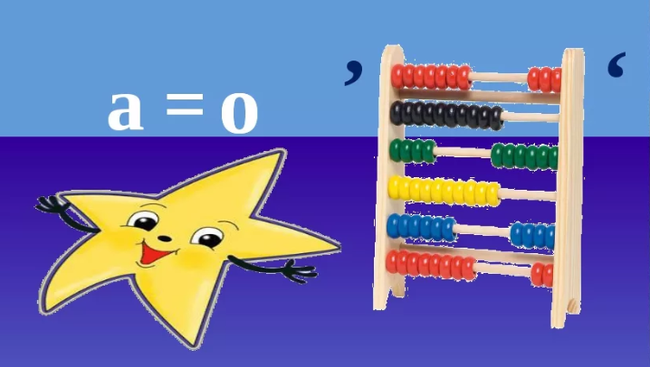
Ответ: Звездочет

Slide 24
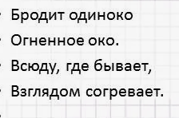
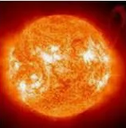

Slide 25
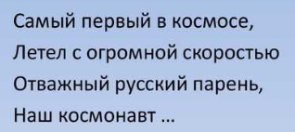
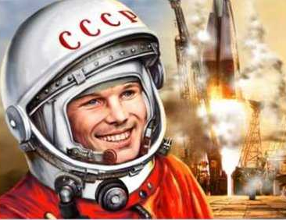

Slide 26
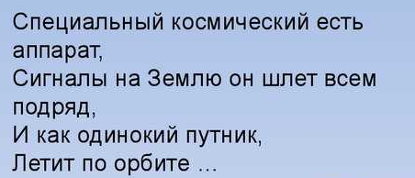
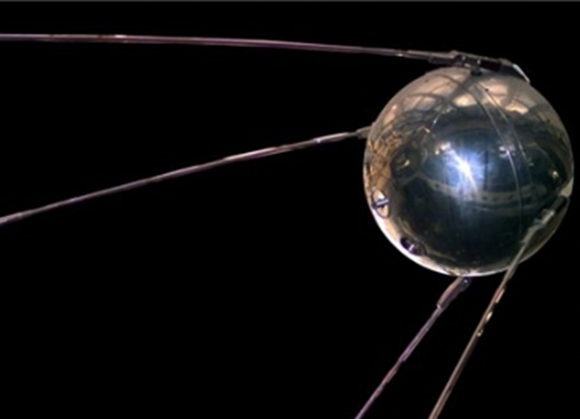

Slide 27

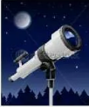

Slide 28
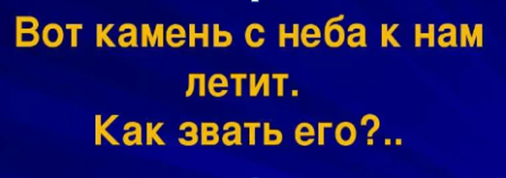
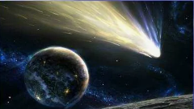

Slide 29
Всем спасибо!

